Slide 1

ACTION
TECHNIQUES DE RECHERCHE D’EMPLOI
LP des métiers Gabriel VOISIN
Bourg en Bresse

Slide 2
L’IDEE DE DEPART
A l’origine :
Une rencontre entre les partenaires a mis en évidence une volonté commune de préparer les jeunes et mieux les armer à s’insérer dans la vie professionnelle.
L’idée générale :
Jouer la complémentarité en insistant sur la relation directe entre l’élève et l’entreprise.
Pour cela, nous préparons et sensibilisons les élèves à l’étape fondamentale de la recherche d’emplois. Les recruteurs les reçoivent ensuite dans l’entreprise en simulant des entretiens proches de la réalité.
Les objectifs :
- Veiller à ce que l’ensemble des élèves de terminale Bac Pro reçoivent une formation aux techniques de recherche d’emploi
Permettre de répondre aux critères :
- insertion professionnelle
- suivi des parcours
- partenariat avec les milieux professionnels

Slide 3
LE PUBLIC VISE
92 élèves de Terminale Bac Pro (en 2016)
6 spécialités représentées :
- Logistique
- Conduite et Transport routier de marchandises
- Carrosserie réparation
- Carrosserie construction
- Maintenance des véhicules automobiles option véhicules légers
- Maintenance des véhicules automobiles option véhicules industriels

Slide 4


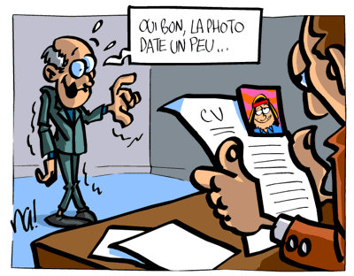
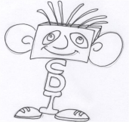
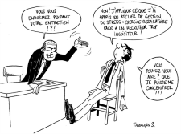
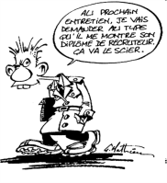
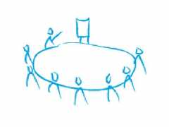

LE DEROULEMENT DE L’ACTION
Module 1 | Module 2 | Module 3 | Module 4 | Module 5
Réflexion sur son parcours et sélection d’une offre d’emploi de la spécialité Appel tél et réalisation des écrits fonctionnels | Information CDI: Recherche documentaire sur l’entreprise | Préparation à l’entretien : Les savoirs être en question, jeux de rôle, analyse vidéo (intervention CANOPE) | Simulation d’entretien d’embauche | Bilan collectif Élèves, partenaires professionnels, animatrices
Par demi-groupe Animé par 2 enseignantes | Par demi-groupe Animé par l’enseignante documentaliste | Par demi-groupe Animé par plusieurs professionnels du recrutement | Individuel (élève/partenaire professionnel) | Elèves, partenaires professionnels , animatrices et équipe de direction
8 heures (en 2 demi-journées non consécutives) | 1 heure | 3 heures | ¾ d’heure à 1 heure (débriefing compris) | 2 heures

Slide 5
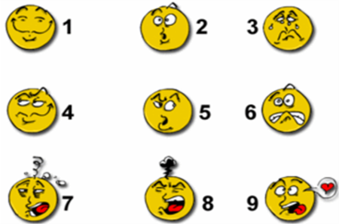
LE DEROULEMENT DE L’ACTION
1er module : 2 demi-journées non consécutives de préparation au lycée
1ère demi-journée : Mieux se connaître | Les élèves réfléchissent à leur parcours personnel et professionnel à l’aide d’un support « livret TRE » que nous avons élaboré . Ils identifient les caractéristiques de l’emploi souhaité Ils choisissent une annonce parmi une sélection proposée dans le « supplément TRE » (offres d’emploi proposées par les professionnels partenaires et retravaillées). A chaque offre d’emploi est associé un partenaire professionnel

Slide 6

LE DEROULEMENT DE L’ACTION
2ème demi-journée : Elaboration d’écrits fonctionnels | Ils réalisent les écrits fonctionnels associés à l’offre sélectionnée (CV et lettre de motivation), préparent leur entretien téléphonique Ils appellent le recruteur afin d’obtenir un entretien d’embauche.

Slide 7
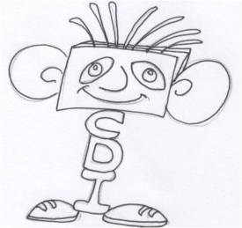

LE DEROULEMENT DE L’ACTION
2ème module : information au CDI
Ce module d’une heure permet aux élèves de s’informer sur l’entreprise qui recrute
3ème module : préparation à l’entretien
Ce module de 3 heures est animé par des professionnels du recrutement et un technicien audiovisuel de CANOPE.
Réalisé à l’issue des deux ½ journées de préparation, il est orienté essentiellement autour du savoir-être en entretien, l’approche étant les jeux de rôle.

Slide 8

LE DEROULEMENT DE L’ACTION
4ème module : La simulation d’entretien
Entretien avec un recruteur, systématiquement à l’extérieur de l’établissement scolaire d’une durée de 45 à 60 mn
-
Bilan individuel immédiat effectué par le recruteur dans le but de mettre en valeur les atouts de l’élève et de pointer les
faiblesses à travailler
5ème module : Le bilan
Chaque participant est convié à participer à un bilan collectif avec pour objectif de présenter une évaluation synthétique de la pertinence de ce projet, à partir du ressenti de chacun (élèves, animateurs, recruteurs)

Slide 9











LES PARTENAIRES DE L’ACTION
Les acteurs professionnels :
ARNO
Les financeurs :
LP des métiers
Gabriel Voisin
Bourg en Bresse

Slide 10

NOS CONSTATS SUR L’ACTION TRE
  Formation jugée par les élèves comme étant enrichissante, importante, utile mais déstabilisante, elle permet une remise en question intéressante pour de prochains entretiens
  L’intervention de professionnels du recrutement est très appréciée
  Les élèves souhaiteraient multiplier les rencontres et échanges avec des professionnels au cours de leur scolarité et construire leur parcours professionnel dès la seconde professionnelle
  C’est également l’occasion pour nos partenaires professionnels de communiquer, de faire connaître leurs entreprises, de repérer de futurs salariés ou alternants. Chaque année, l’action TRE permet à quelques élèves de signer avec une de nos entreprises partenaires, un contrat de travail ou un contrat d’alternance dans le cadre d’une poursuite d’études.
  Cependant nous constatons ainsi que les professionnels les difficultés des élèves à formuler leur projet professionnel en termes de compétences professionnelles, attitudes, qualités et défauts.

Slide 11
PROJET : CONSTRUCTION DU
PARCOURS PROFESSIONNEL DE L’ELEVE
Faire évoluer l’action TRE en tant que fil conducteur du parcours professionnel dès l’entrée en seconde et tout au long des 3 années de formation de Bac Pro
Calendrier envisagé :
 | Objectifs | Documents supports
En seconde | Emergence du projet professionnel | Fiche « présentation personnelle et projet professionnel» Fiche d’auto-évaluation des compétences et attitudes Fiche « bilan seconde »
En première | Adaptation du projet professionnel | Fiche « présentation de l’entreprise » Fiche « métier » Fiche d’auto-évaluation des compétences et attitudes Fiche « bilan première »
En terminale | Finalisation du projet professionnel | Fiche « présentation de l’entreprise de recrutement » (annonce TRE) Réactualisation du livret d’animation TRE

